Slide 1



A luz para seu negócio!

Slide 2
Tópicos
Contexto do Produto
Diagrama de Solução
Ferramenta de Gestão
Site Institucional
Dashboards
Suporte Help-Desk
Modelagem BD
Conclusão

Slide 3
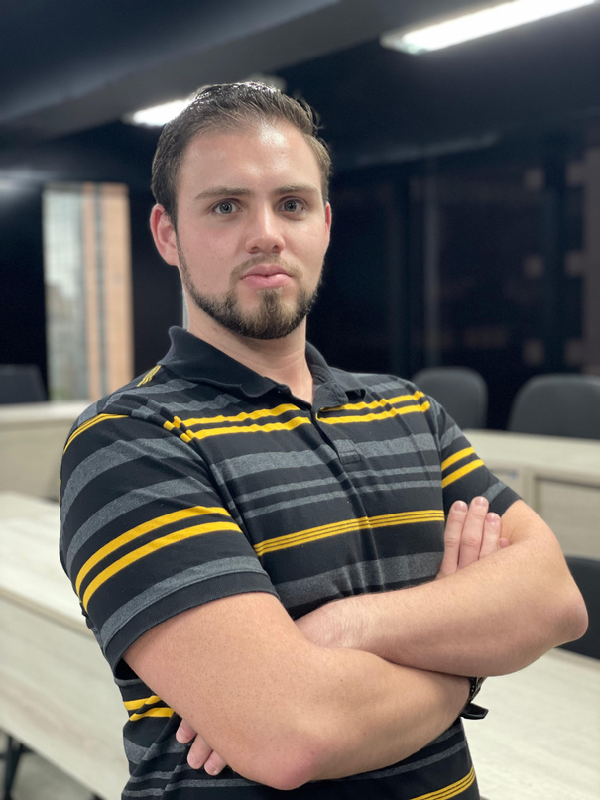

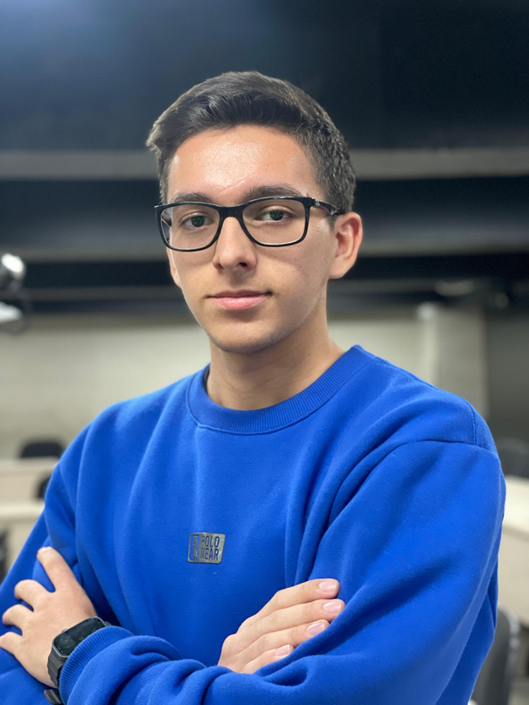
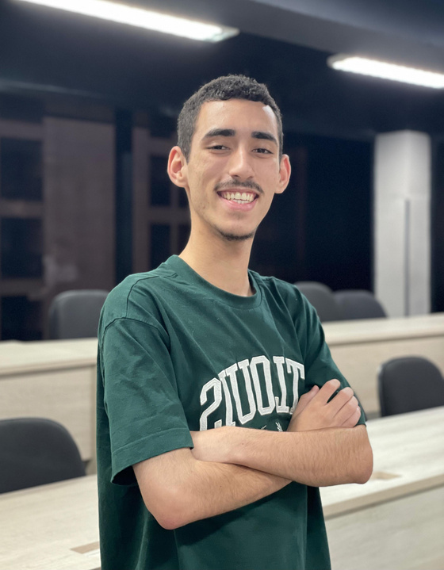

Integrantes
Igor Oliveira
Fábiam Damaceno
Izael Junior
Natã Chaves
Ricardo de Oliveira

Slide 4
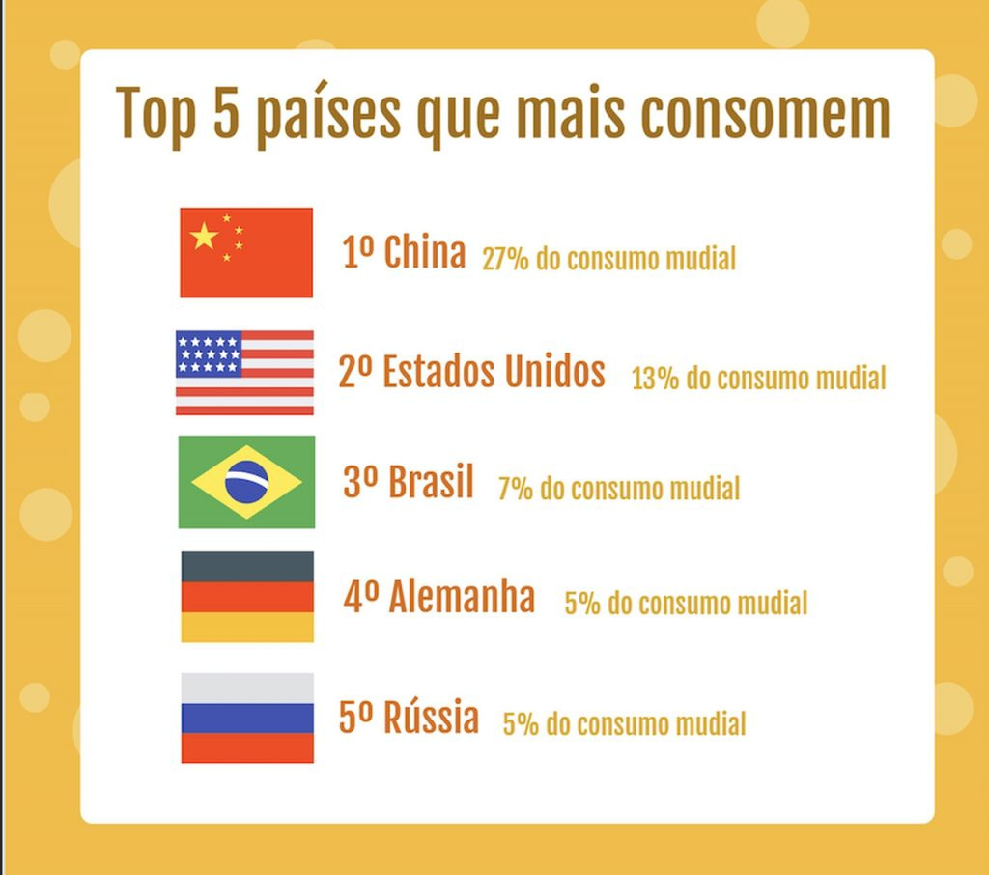
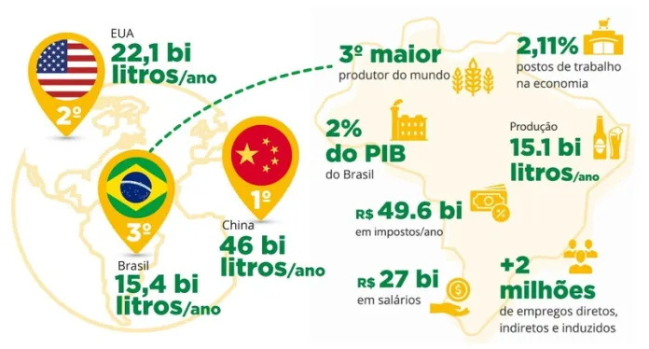
Contexto do Produto
Fontes:
https://brasil61.com/n/dia-da-cerveja-producao-cresce-7-7-e-brasil-mantem-terceira-posicao-entre-os-maiores-produtores-do-mundo-bras239138
https://grudiario.com.br/brasil-e-o-3o-pais-que-mais-consome-cerveja-no-mundo/

Slide 5
Contexto do Produto
Fontes:
https://brasil61.com/n/dia-da-cerveja-producao-cresce-7-7-e-brasil-mantem-terceira-posicao-entre-os-maiores-produtores-do-mundo-bras239138
https://grudiario.com.br/brasil-e-o-3o-pais-que-mais-consome-cerveja-no-mundo/

Slide 6
Contexto do Produto
Fontes:
https://brasil61.com/n/dia-da-cerveja-producao-cresce-7-7-e-brasil-mantem-terceira-posicao-entre-os-maiores-produtores-do-mundo-bras239138
https://grudiario.com.br/brasil-e-o-3o-pais-que-mais-consome-cerveja-no-mundo/

Slide 7
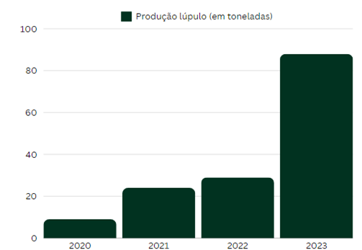
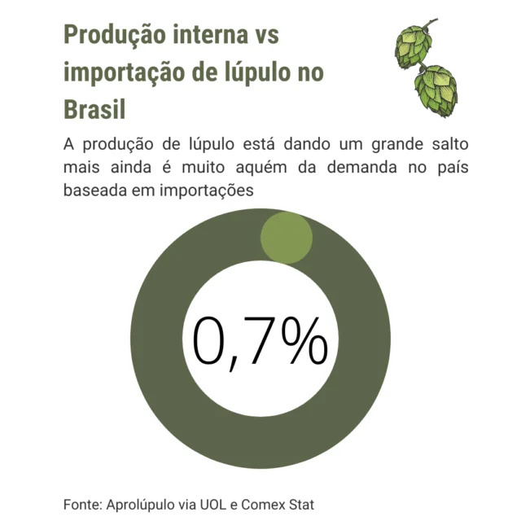
O Brasil é um dos que menos produz o lúpulo!
2022 - 2023
Foram produzidas 88 toneladas de lúpulo aumento de 203%
Lúpulo utilizado no mercado nacional em 2021
0,7% de lúpulo produzido em território nacional
99,3% de lúpulo importado de outros países
Fontes:
https://catalisi.com.br/infografico-brasil-ampliou-area-plantada-de-lupulo-em-110-em-2020/

Slide 8
O Brasil é um dos que menos produz o lúpulo!
2022 - 2023
Foram produzidas 88 toneladas de lúpulo aumento de 203%
Lúpulo utilizado no mercado nacional em 2021
0,7% de lúpulo produzido em território nacional
99,3% de lúpulo importado de outros países
Fontes:
https://catalisi.com.br/infografico-brasil-ampliou-area-plantada-de-lupulo-em-110-em-2020/

Slide 9
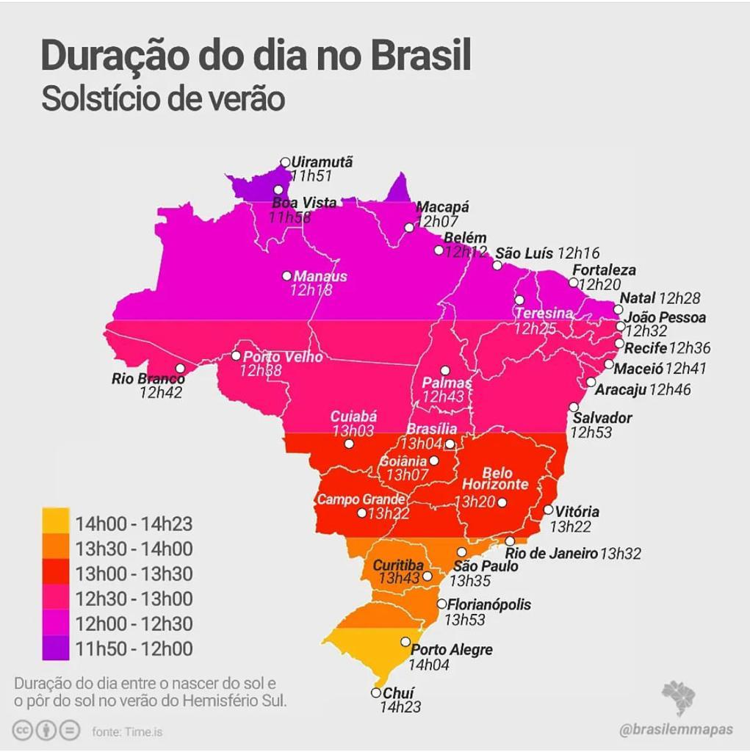
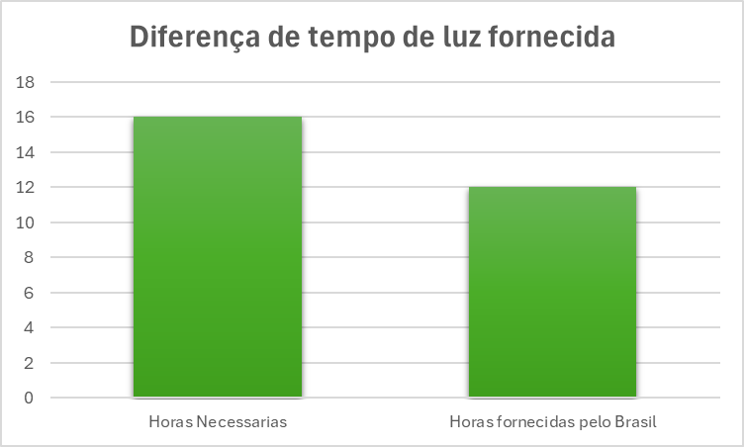
Horas necessárias: 16h/dia
Problema Inicial:
Fotoperíodo
Solução Inicial:
Luzes artificiais
Novos Problemas:
Intensidade emitida
Tempo de exposição
Interrupções
https://www.jairsampaio.com/solsticio-de-verao-veja-quanto-sera-a-duracao-do-dia-no-brasil/

Slide 10
Horas necessárias: 16h/dia
Problema Inicial:
Fotoperíodo
Solução Inicial:
Luzes artificiais
Novos Problemas:
Intensidade emitida
Tempo de exposição
Interrupções
https://www.jairsampaio.com/solsticio-de-verao-veja-quanto-sera-a-duracao-do-dia-no-brasil/

Slide 11
Horas necessárias: 16h/dia
Problema Inicial:
Fotoperíodo
Solução Inicial:
Luzes artificiais
Novos Problemas:
Intensidade emitida
Tempo de exposição
Interrupções
https://www.jairsampaio.com/solsticio-de-verao-veja-quanto-sera-a-duracao-do-dia-no-brasil/

Slide 12
Horas necessárias: 16h/dia
Problema Inicial:
Fotoperíodo
Solução Inicial:
Luzes artificiais
Novos Problemas:
Intensidade emitida
Tempo de exposição
Interrupções
https://www.jairsampaio.com/solsticio-de-verao-veja-quanto-sera-a-duracao-do-dia-no-brasil/

Slide 13
Horas necessárias: 16h/dia
Problema Inicial:
Fotoperíodo
Solução Inicial:
Luzes artificiais
Novos Problemas:
Intensidade emitida
Tempo de exposição
Interrupções
https://www.jairsampaio.com/solsticio-de-verao-veja-quanto-sera-a-duracao-do-dia-no-brasil/

Slide 14
Horas necessárias: 16h/dia
Problema Inicial:
Fotoperíodo
Solução Inicial:
Luzes artificiais
Novos Problemas:
Intensidade emitida
Tempo de exposição
Interrupções
https://www.jairsampaio.com/solsticio-de-verao-veja-quanto-sera-a-duracao-do-dia-no-brasil/

Slide 15
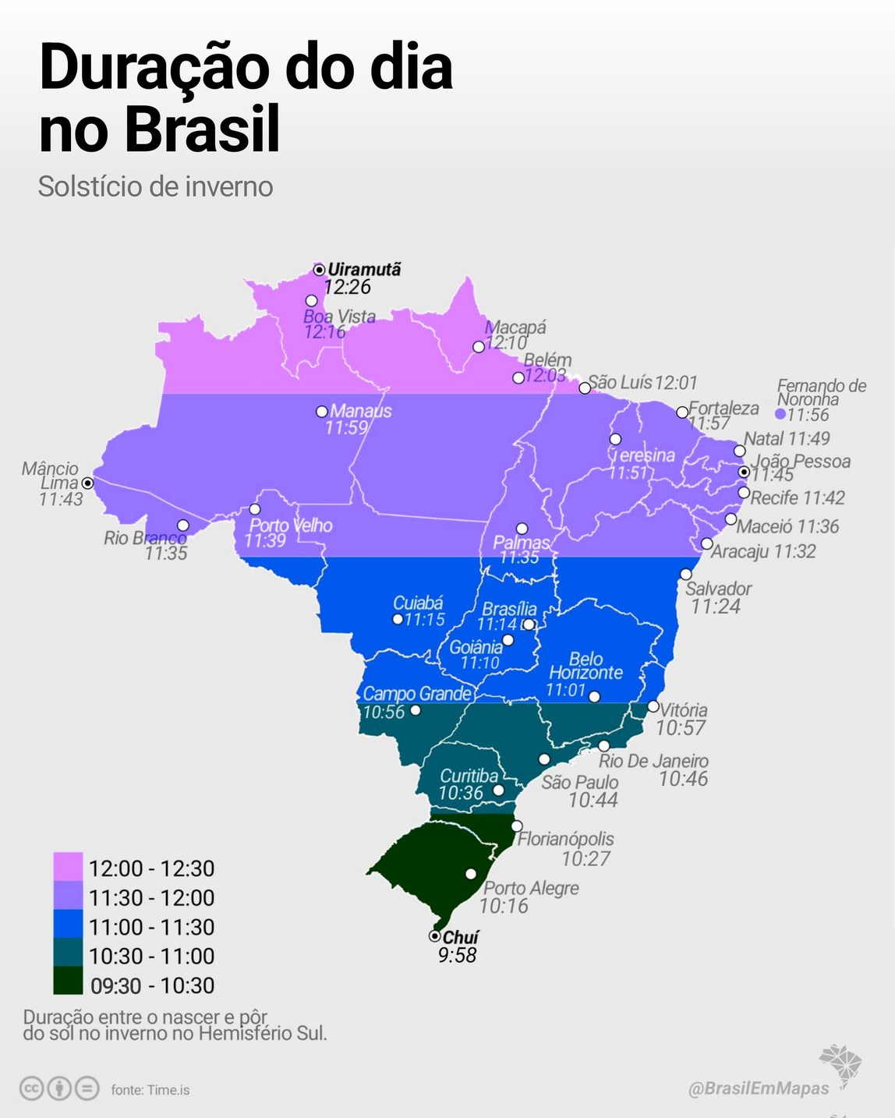
https://www.jairsampaio.com/solsticio-de-verao-veja-quanto-sera-a-duracao-do-dia-no-brasil/

Slide 16
Proposta
Sistema de monitoramento

Slide 17
Proposta
Intensidade de Luz
+
Quantidade de Horas
Sistema de monitoramento

Slide 18
Proposta
Intensidade de Luz
+
Quantidade de Horas
Sistema de monitoramento
Apoiar a tomada de decisão
Precisão na manutenção

Slide 19
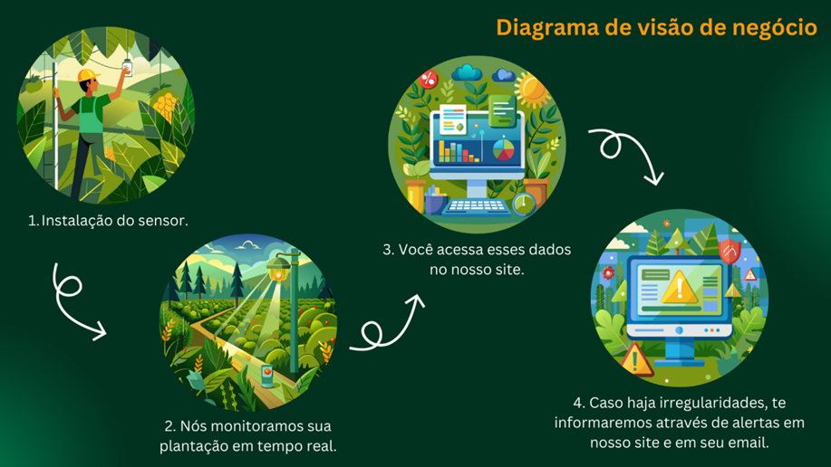
Diagrama de Visão de Negócio

Slide 20
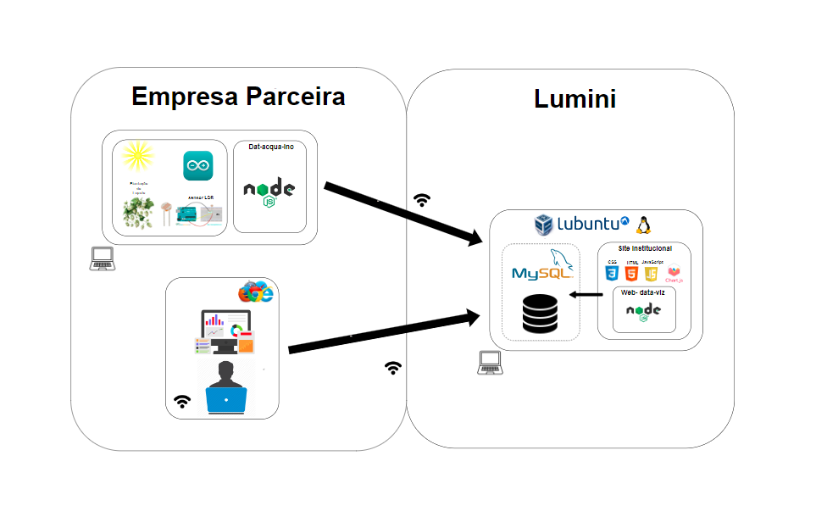
Diagrama de Solução

Slide 21
Benefícios

Slide 22
Benefícios
Aumento da produtividade em até 20%;

Slide 23
Benefícios
Aumento da produtividade em até 20%;
Aumento de qualidade no lúpulo produzido;

Slide 24
Benefícios
Aumento da produtividade em até 20%;
Aumento de qualidade no lúpulo produzido;
Você pode ter até 3 safras por ano

Slide 25
Benefícios
Aumento da produtividade em até 20%;
Aumento de qualidade no lúpulo produzido;
Você pode ter até 3 safras por ano
+ LUCRO

Slide 26



Ferramentas de Gestão
+
+
Backlog
Trello
GitHub

Slide 27
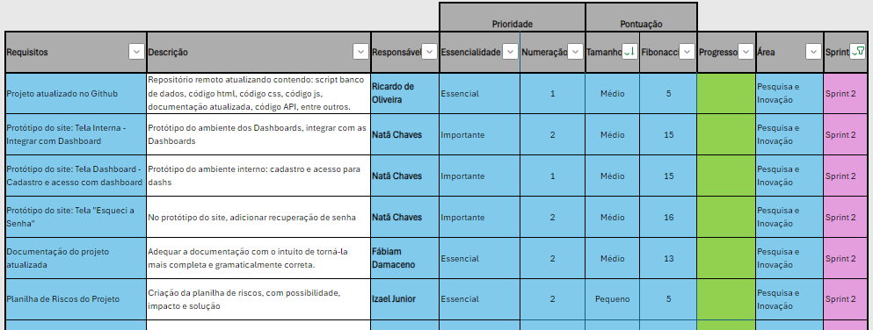
Backlog

Slide 28
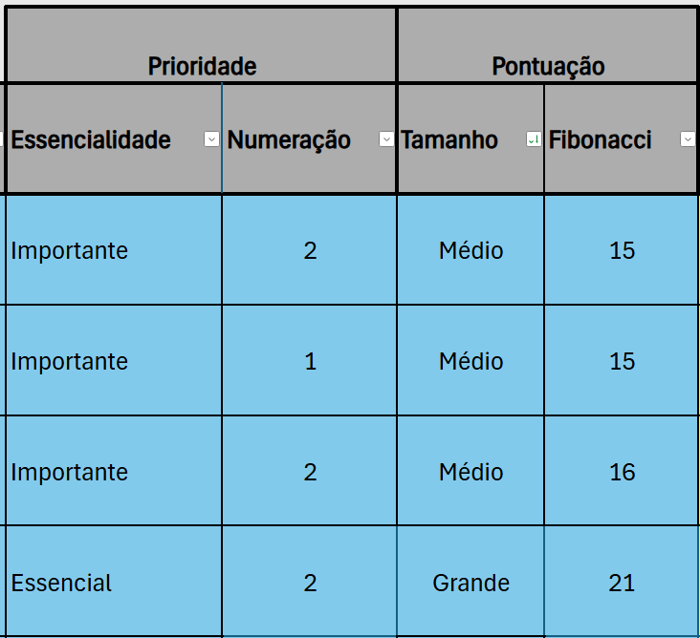

Slide 29
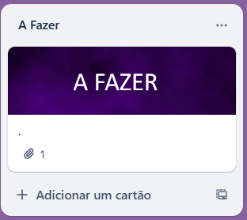
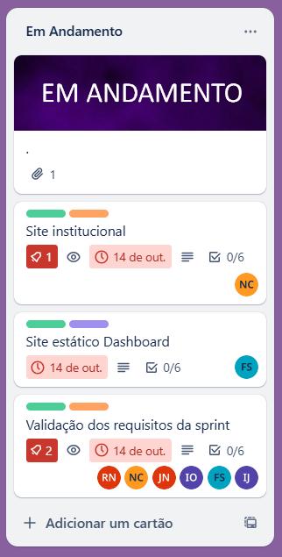
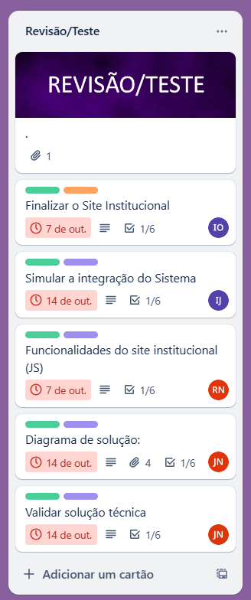
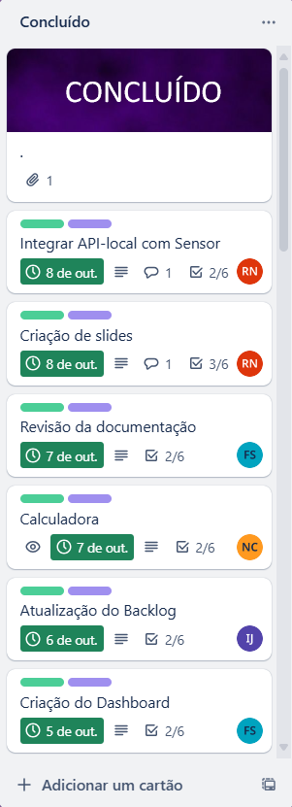
Trello

Slide 30
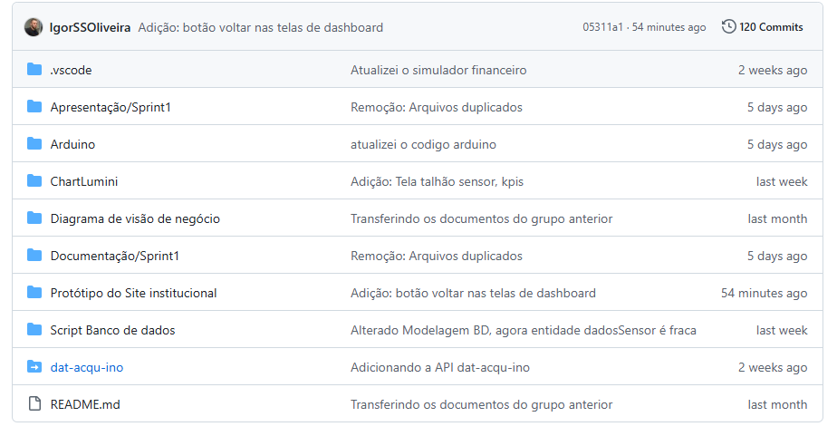
GitHub

Slide 31
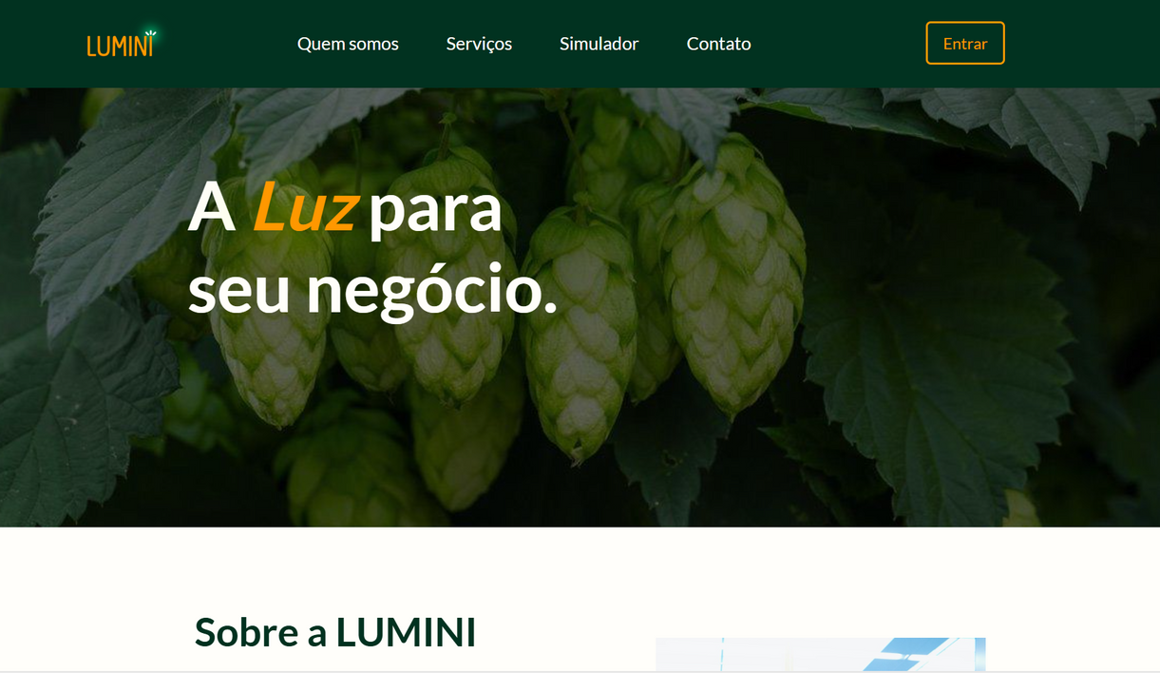
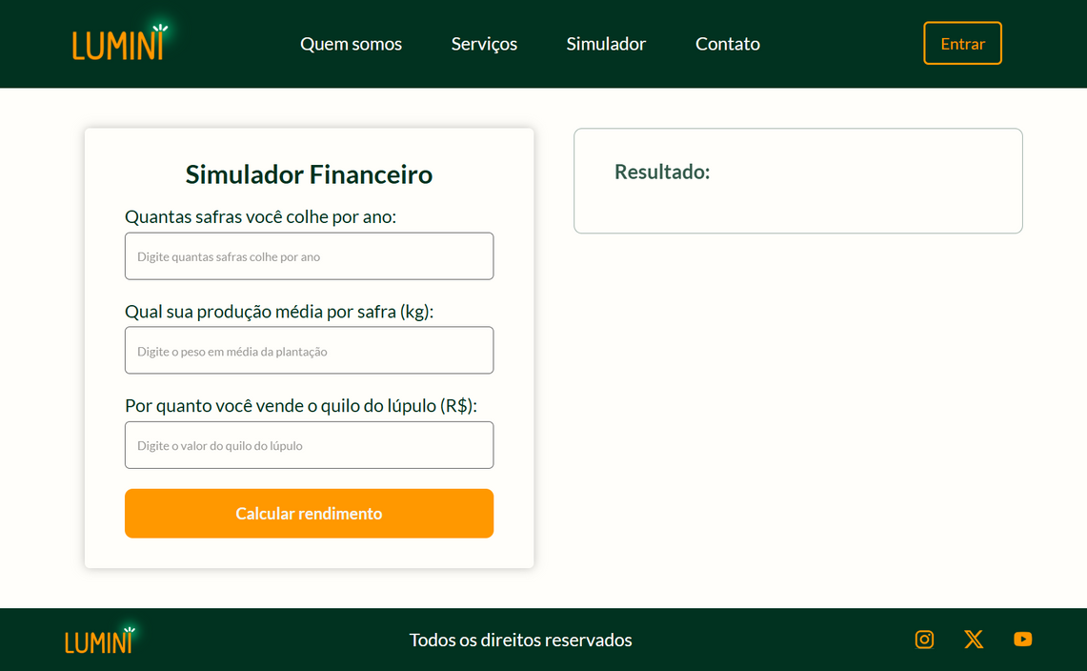
SITE

Slide 32

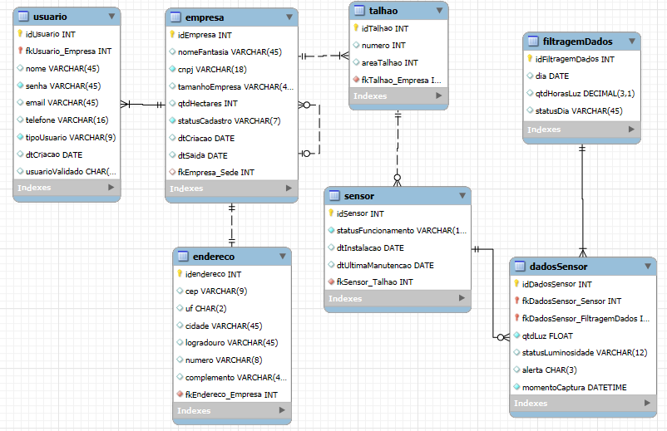
Modelagem - Banco de dados

Slide 33
Conclusão
Solução focada no cliente
Método Agile e proximidade com o parceiro
Dashboards
Carro-chefe da solução: rapidez, assertividade e confiança
Ferramenta de Suporte
Chamados JIRA + suporte IA para nossos colaboradores

Slide 34

Conclusão
UM CONVITE
Solução focada no cliente
Método Agile e proximidade com o parceiro
Dashboards
Carro-chefe da solução: rapidez, assertividade e confiança
Ferramenta de Suporte
Chamados JIRA + suporte IA para nossos colaboradores

Slide 35
A luz para seu negócio!

Slide 36
Conclusão Projeto SPTech
Aprendizados
Feedbacks
Criamos e fomentamos uma cultura saudável de feedbacks assertivos.
Trabalho em grupo
Aprendido a ter flexibilidade para trabalhar com pensamentos diferentes.
Resiliência
Melhora da capacidade de resistir em momentos de stress.

